Slide 1
IOT 반려동물 헬스케어
13181507 황지민
13181382 박찬규
15181307 구본아
15181451 임예은

Slide 2






RAZER
기능 및 특징
반려동물의 활동량의 목표치를 설정
오전/오후 누적 활동량을 체크
이때, 반려동물의 활동량은 놀이기구에서 디스플레이 하여 확인
특정시간에 목표치를 달성하지 못한 경우 놀이기구를 이용해 활동유도
활동량 누적
놀이기구

Slide 3
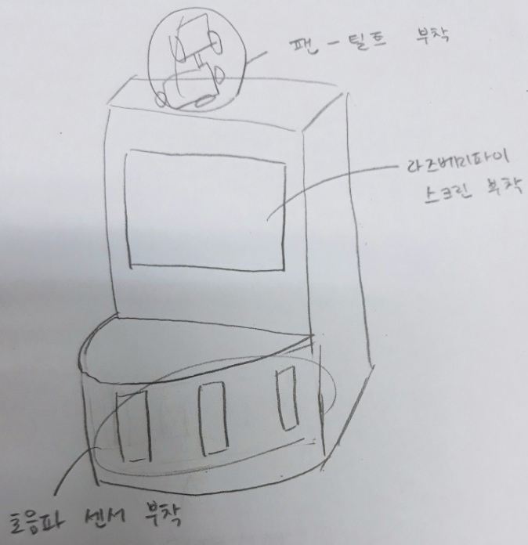
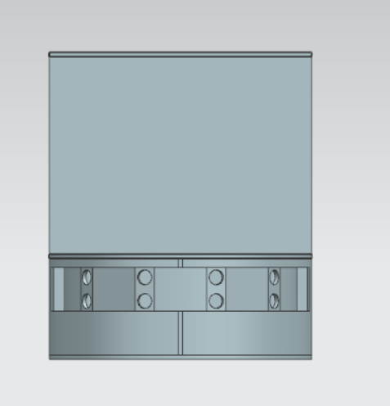
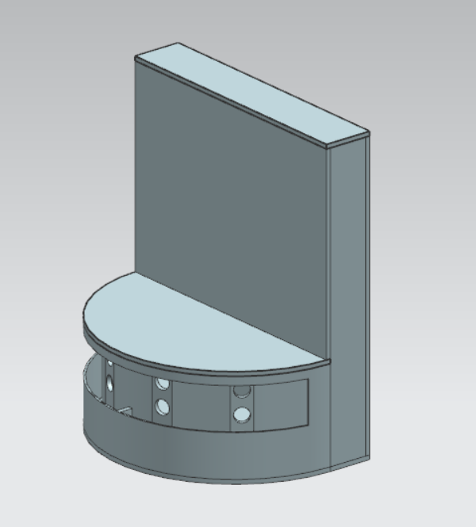
설계

Slide 4
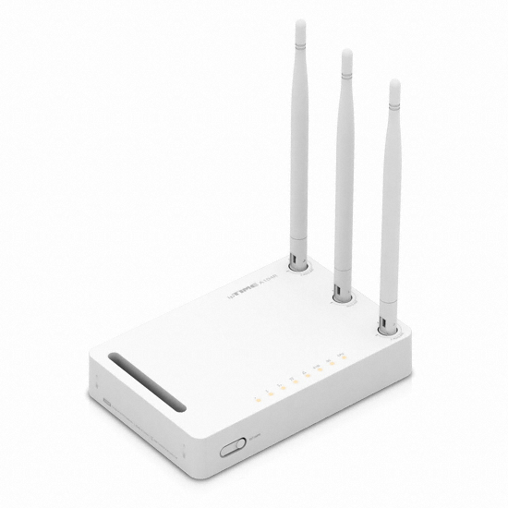

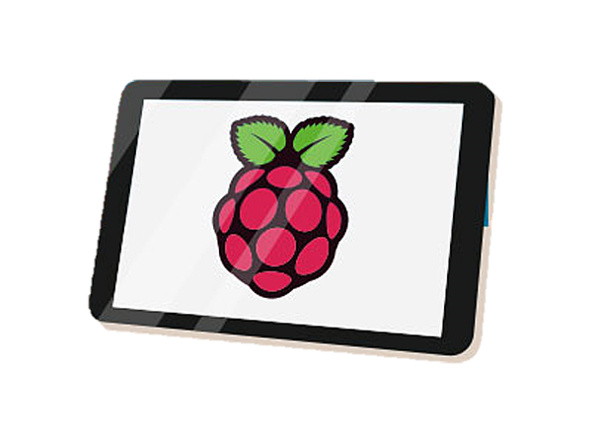
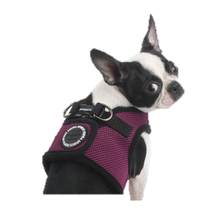
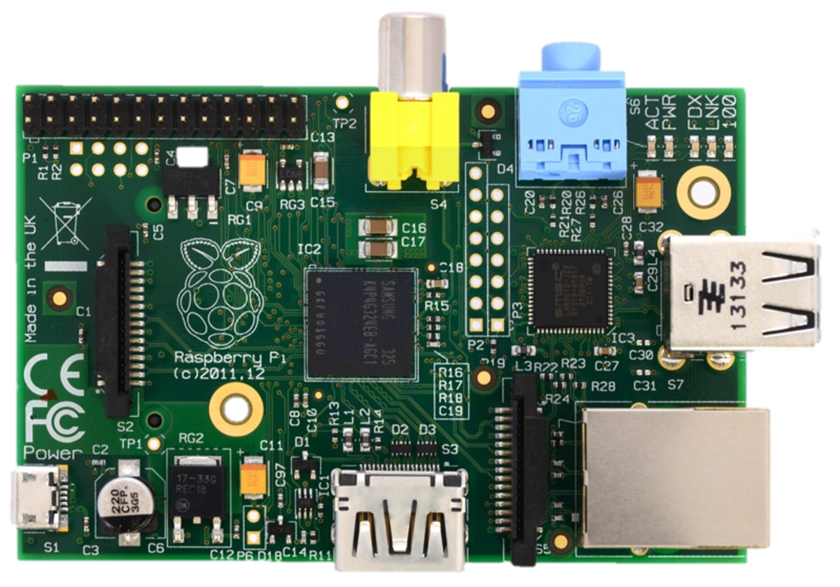

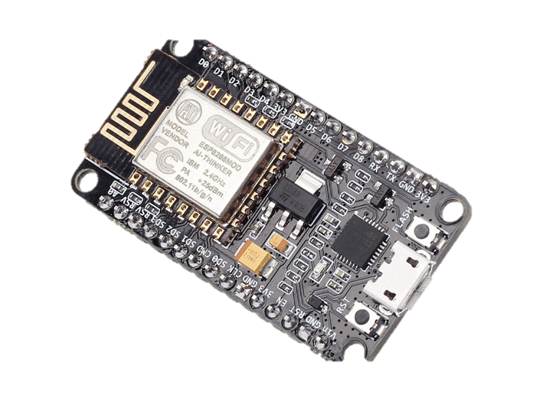
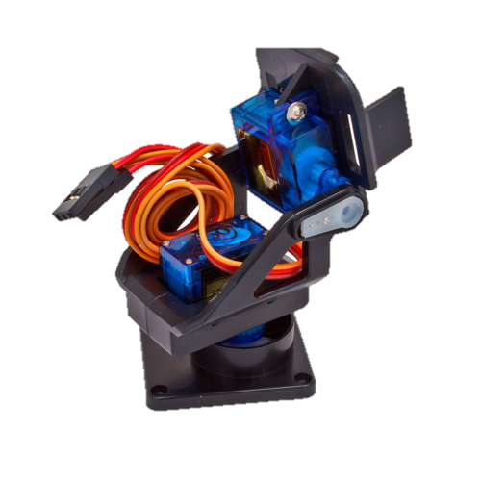
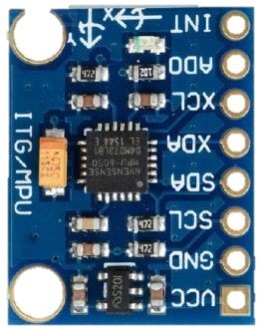
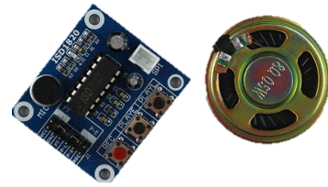
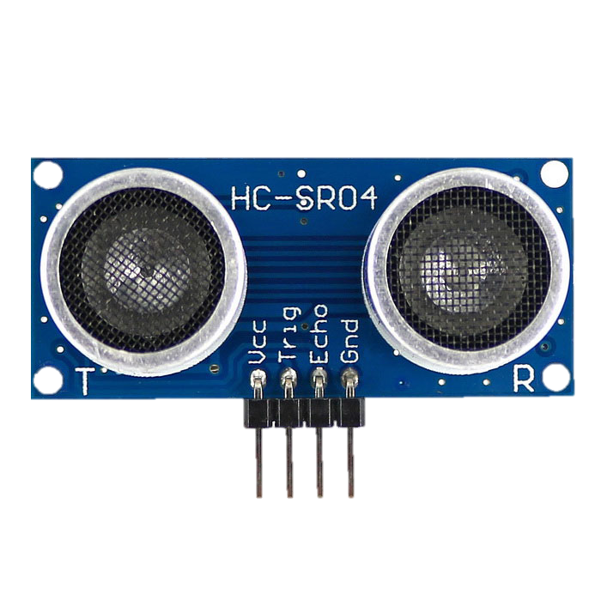
구성도
URL
HTTP
WEB SERVER
스크린
<Raspberry Pi>
<esp8266>
client
<esp8266>
http://category.gmarket.co.kr/listview/List.aspx?gdsc_cd=300026409
MCU6050
팬-틸트
DFPlayer
초음파센서
Notes:
초음파 센서 4개만 부착하기로 함- 핀 수가 부족

Slide 5
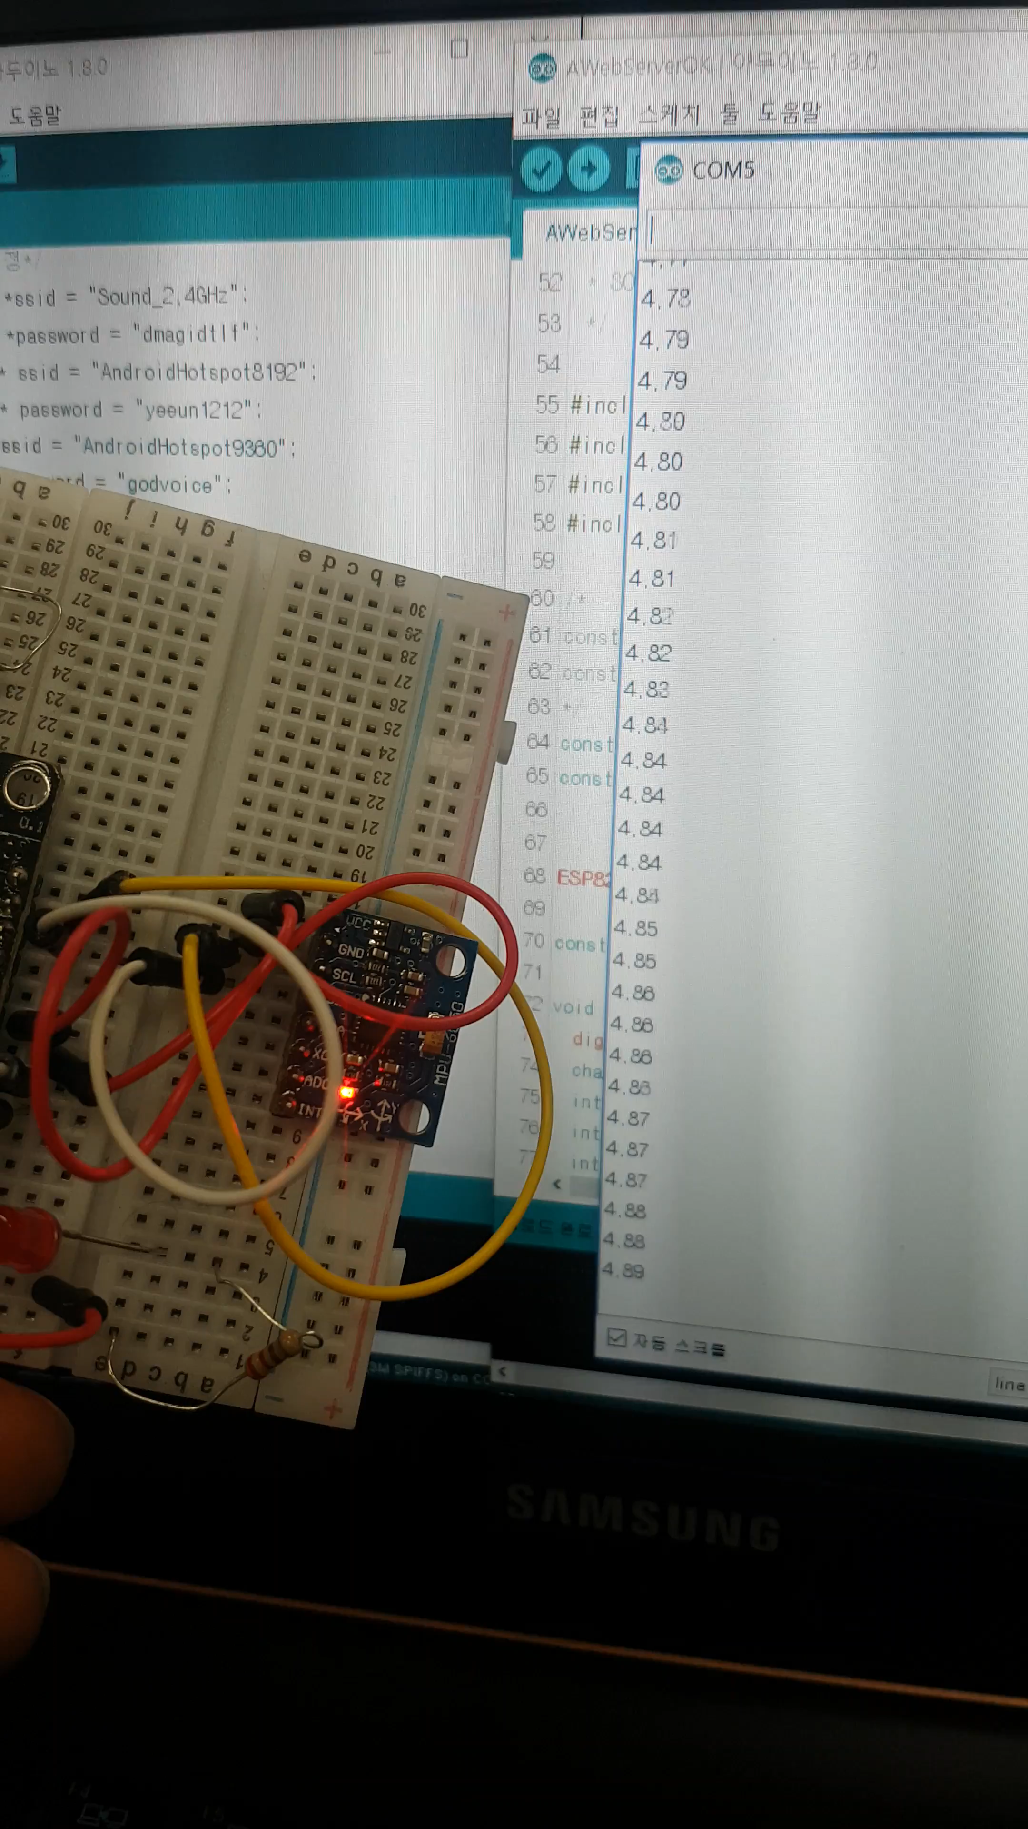
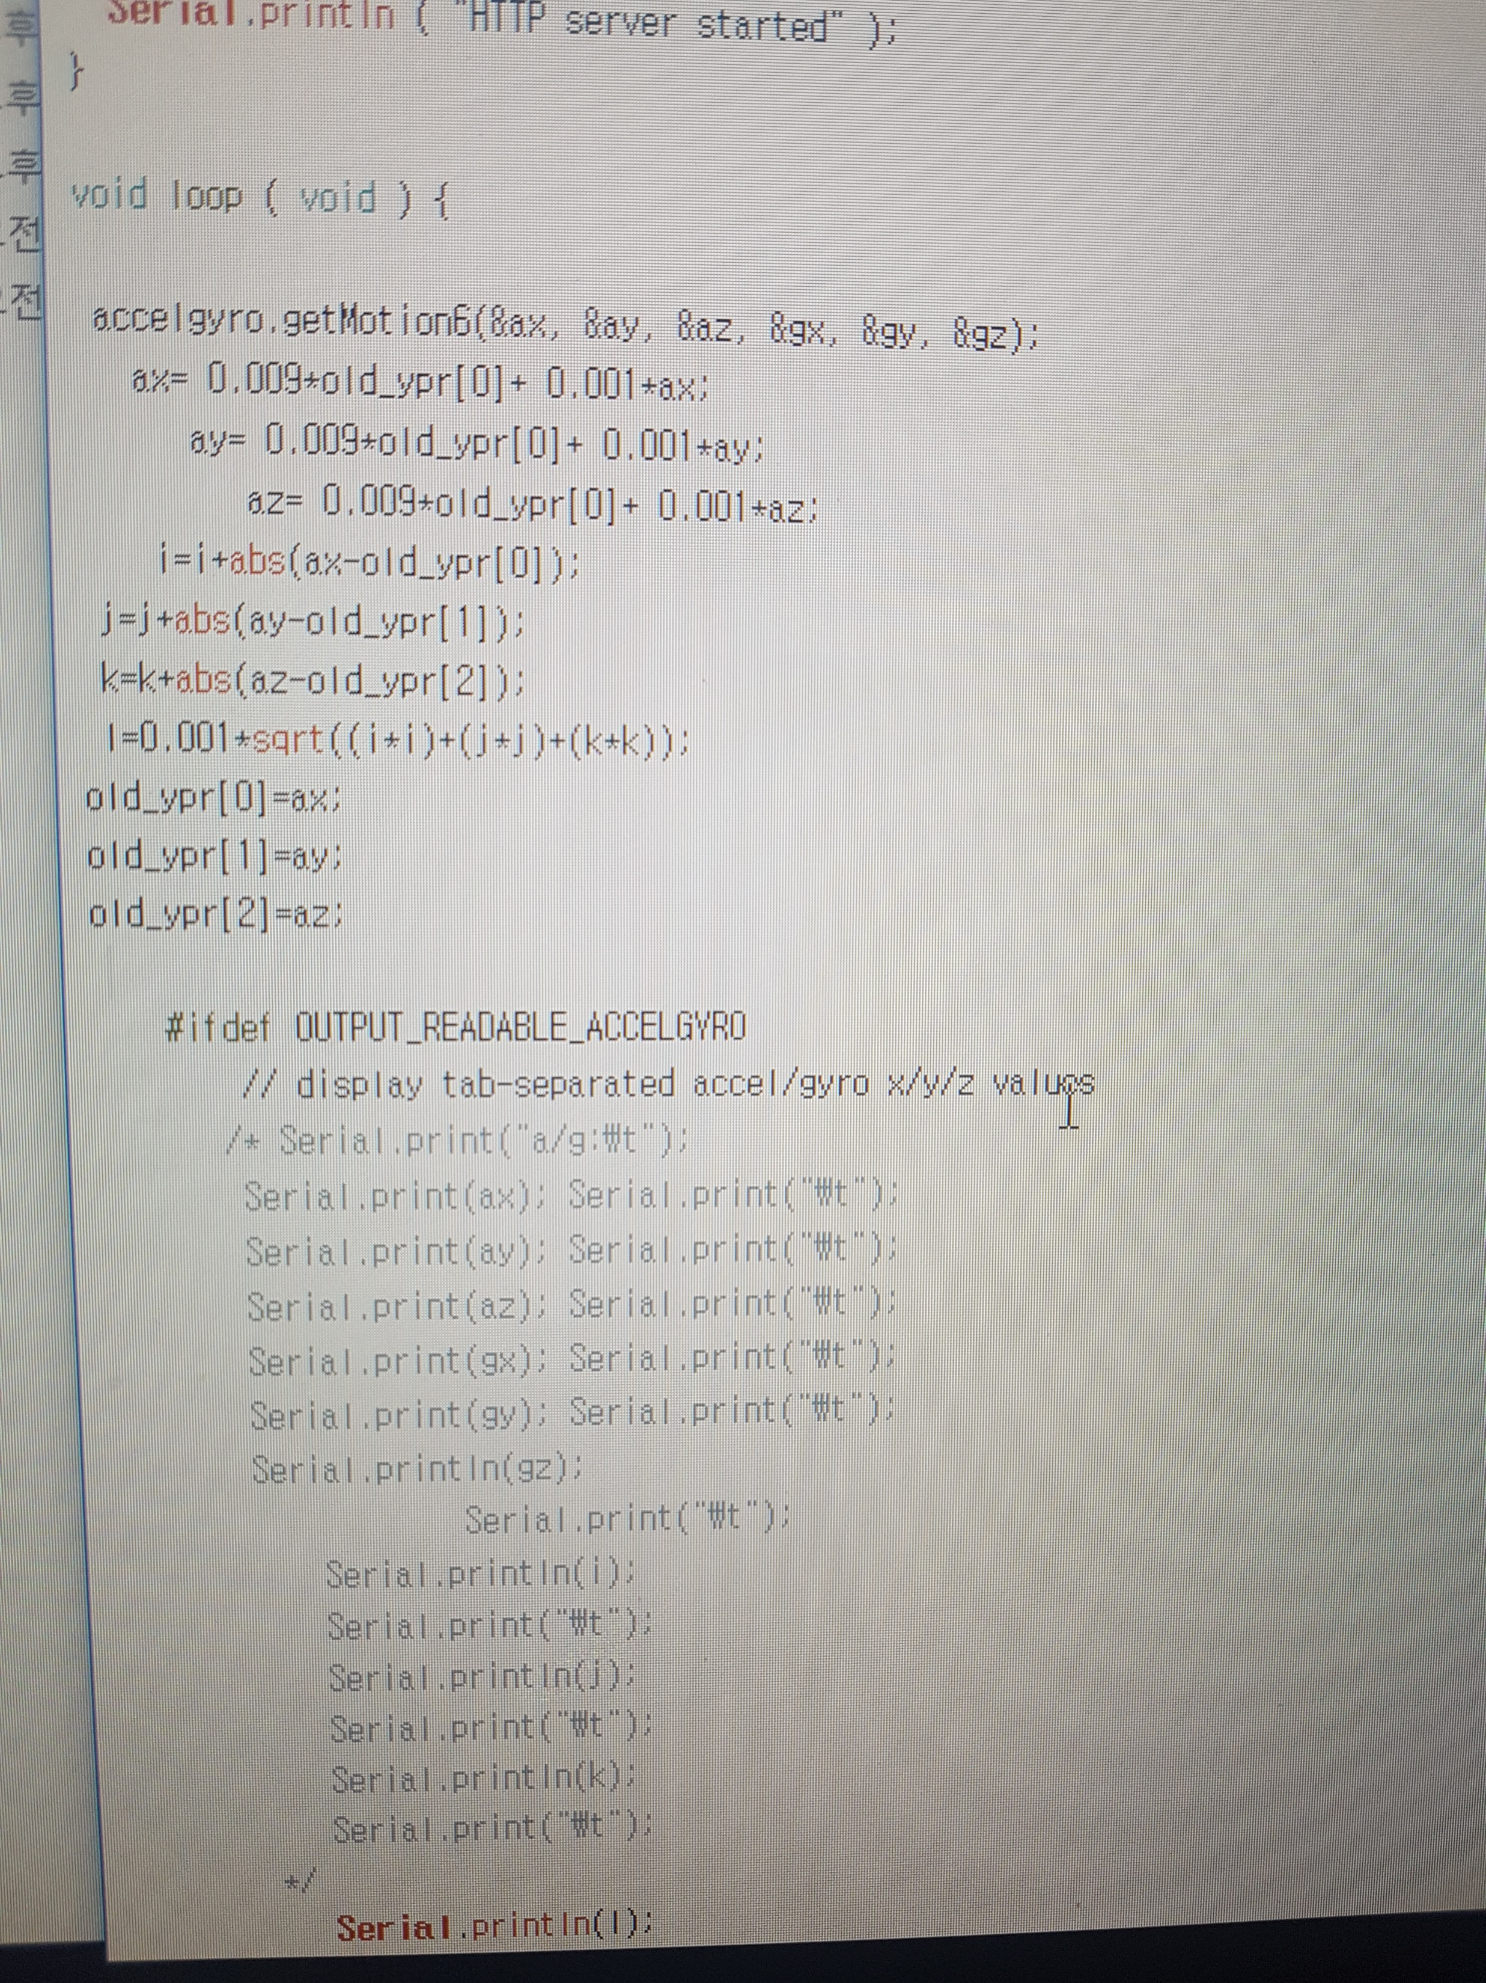
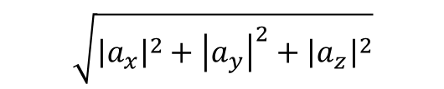
활동량 측정
클라이언트에 보내줌
$$\sqrt{{\left|a_{x}\right|}^{2}+{\left|a_{y}\right|}^{2}+{\left|a_{z}\right|}^{2}}$$
MCU6050 값을
활동량으로 환산
Notes:
Mpu 9250 은 강아지 방향까지 알 수 있음
향후 개발방향 추가

Slide 6
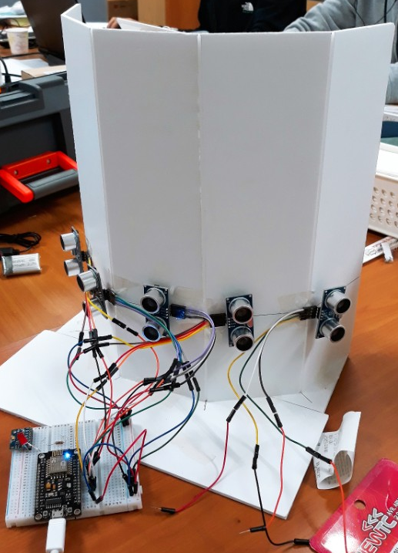
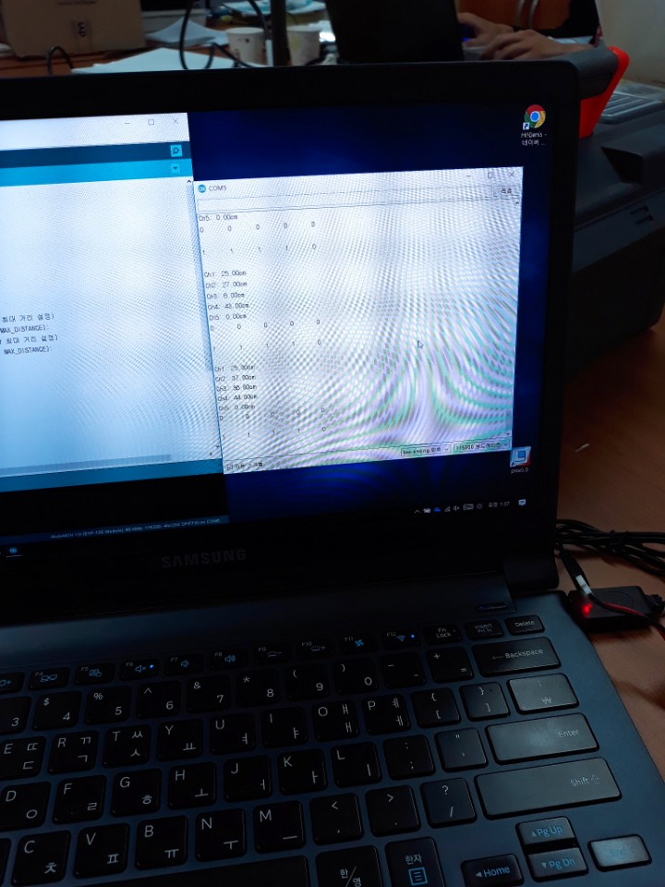
위치 지정
2
3
6
7
1
4
5
8
Notes:
궁금한점: 바닥에 튕기는 경우도 있나요.
Esp32 가 아두이노랑 잘 맞는지만 확인해보고 포트 더 많으니깐 쓰기 자동으로 초기화 ➔ 그냥 덮어써서
각 제곱 루트 == 강아지의 자체의 가속도
중력 때문에 az는 항상 나옴
처음에 나오는 az값은 빼는 걸로 (이게 중력가속도)
맨처음 강아지가 가만히 있었을때의 값은 뺴고 시작해야
합력이기 때문에 어느방향으로 누워있어도 합력은 z방향으로 향하게 돼므로 처음나온 z값만 계속 빼우면 됨
바닥을 만나면 튀기때문에 바닥에 튕기는건 상관 없음
로직 준비
자이로로 강아지 머리는 어디인지는 알 수 있음

Slide 7
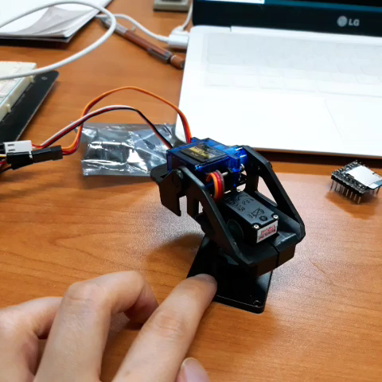
SG-90 서보모터 사용하여 팬-틸트 조정
레이저가 가만히 있지않고 계속 움직이게 만듦

